Slide 1
UI / UX Design

Slide 2
Rencana Pembelajaran
UI / UX Design
Pertemuan
01
Pengantar kuliah & UI / UX Desain
02
Definisi UI & UX Desain dan penerapan + observasi perancangan
03
Prinsip UX Desain & review konsep
04
Research konsep & Prototype

Slide 3
Rencana Pembelajaran
UI / UX Design
Pertemuan
05
Teori UI Prototype Low Fidelity
06
Prototype High Fidelity
07
Review UI & UX
08
UTS

Slide 4
Rencana Pembelajaran
UI / UX Design
Pertemuan
09
Teori Design System
10
Teori Usability Testing
11
Review Konsep & Design KIT
12
Review & Finalisasi UI desain

Slide 5
Rencana Pembelajaran
UI / UX Design
Pertemuan
13
Review User Interface & Melanjutkan
14
Review Akhir Desain Sistem
15
Melanjutkan Review Akhir Desain Sistem
16
UAS

Slide 6
Bobot Penilaian
UI / UX Design
Nilai Tugas (NT)
=
20%
Ujian Tengah Semester (UTS)
=
20%
Nilai Ujian Akhir Semester (UAS)
=
20%
Bobot Etika (E)
=
20%
Presensi (P)
=
20%
Nilai Akhir
=
20% NT + 20% UTS + 20% UAS + 20% E + 20% P

Slide 7
What is a UI / UX Design?

Slide 8
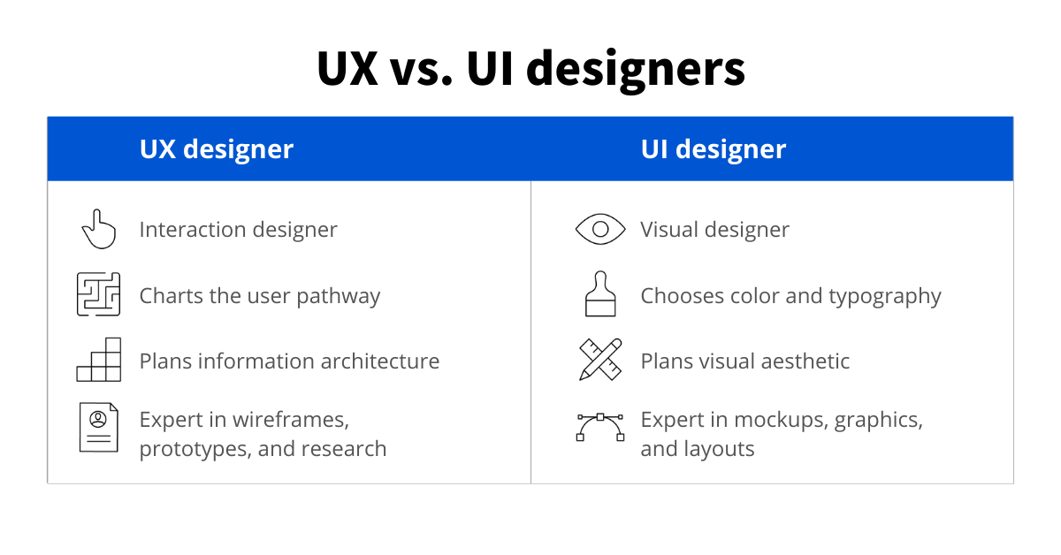

Slide 9
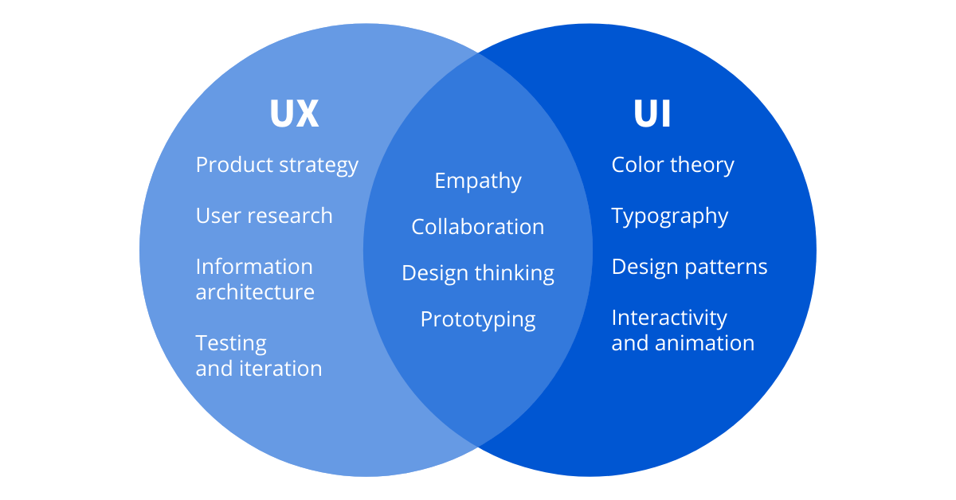

Slide 10
https://gojek.design/

